Slide 1
CAPSTONE DESIGN
자율주행 자동차 제작 결과 보고
2523024 이현우
글로벌시스템융합과 1 / 10

Slide 2
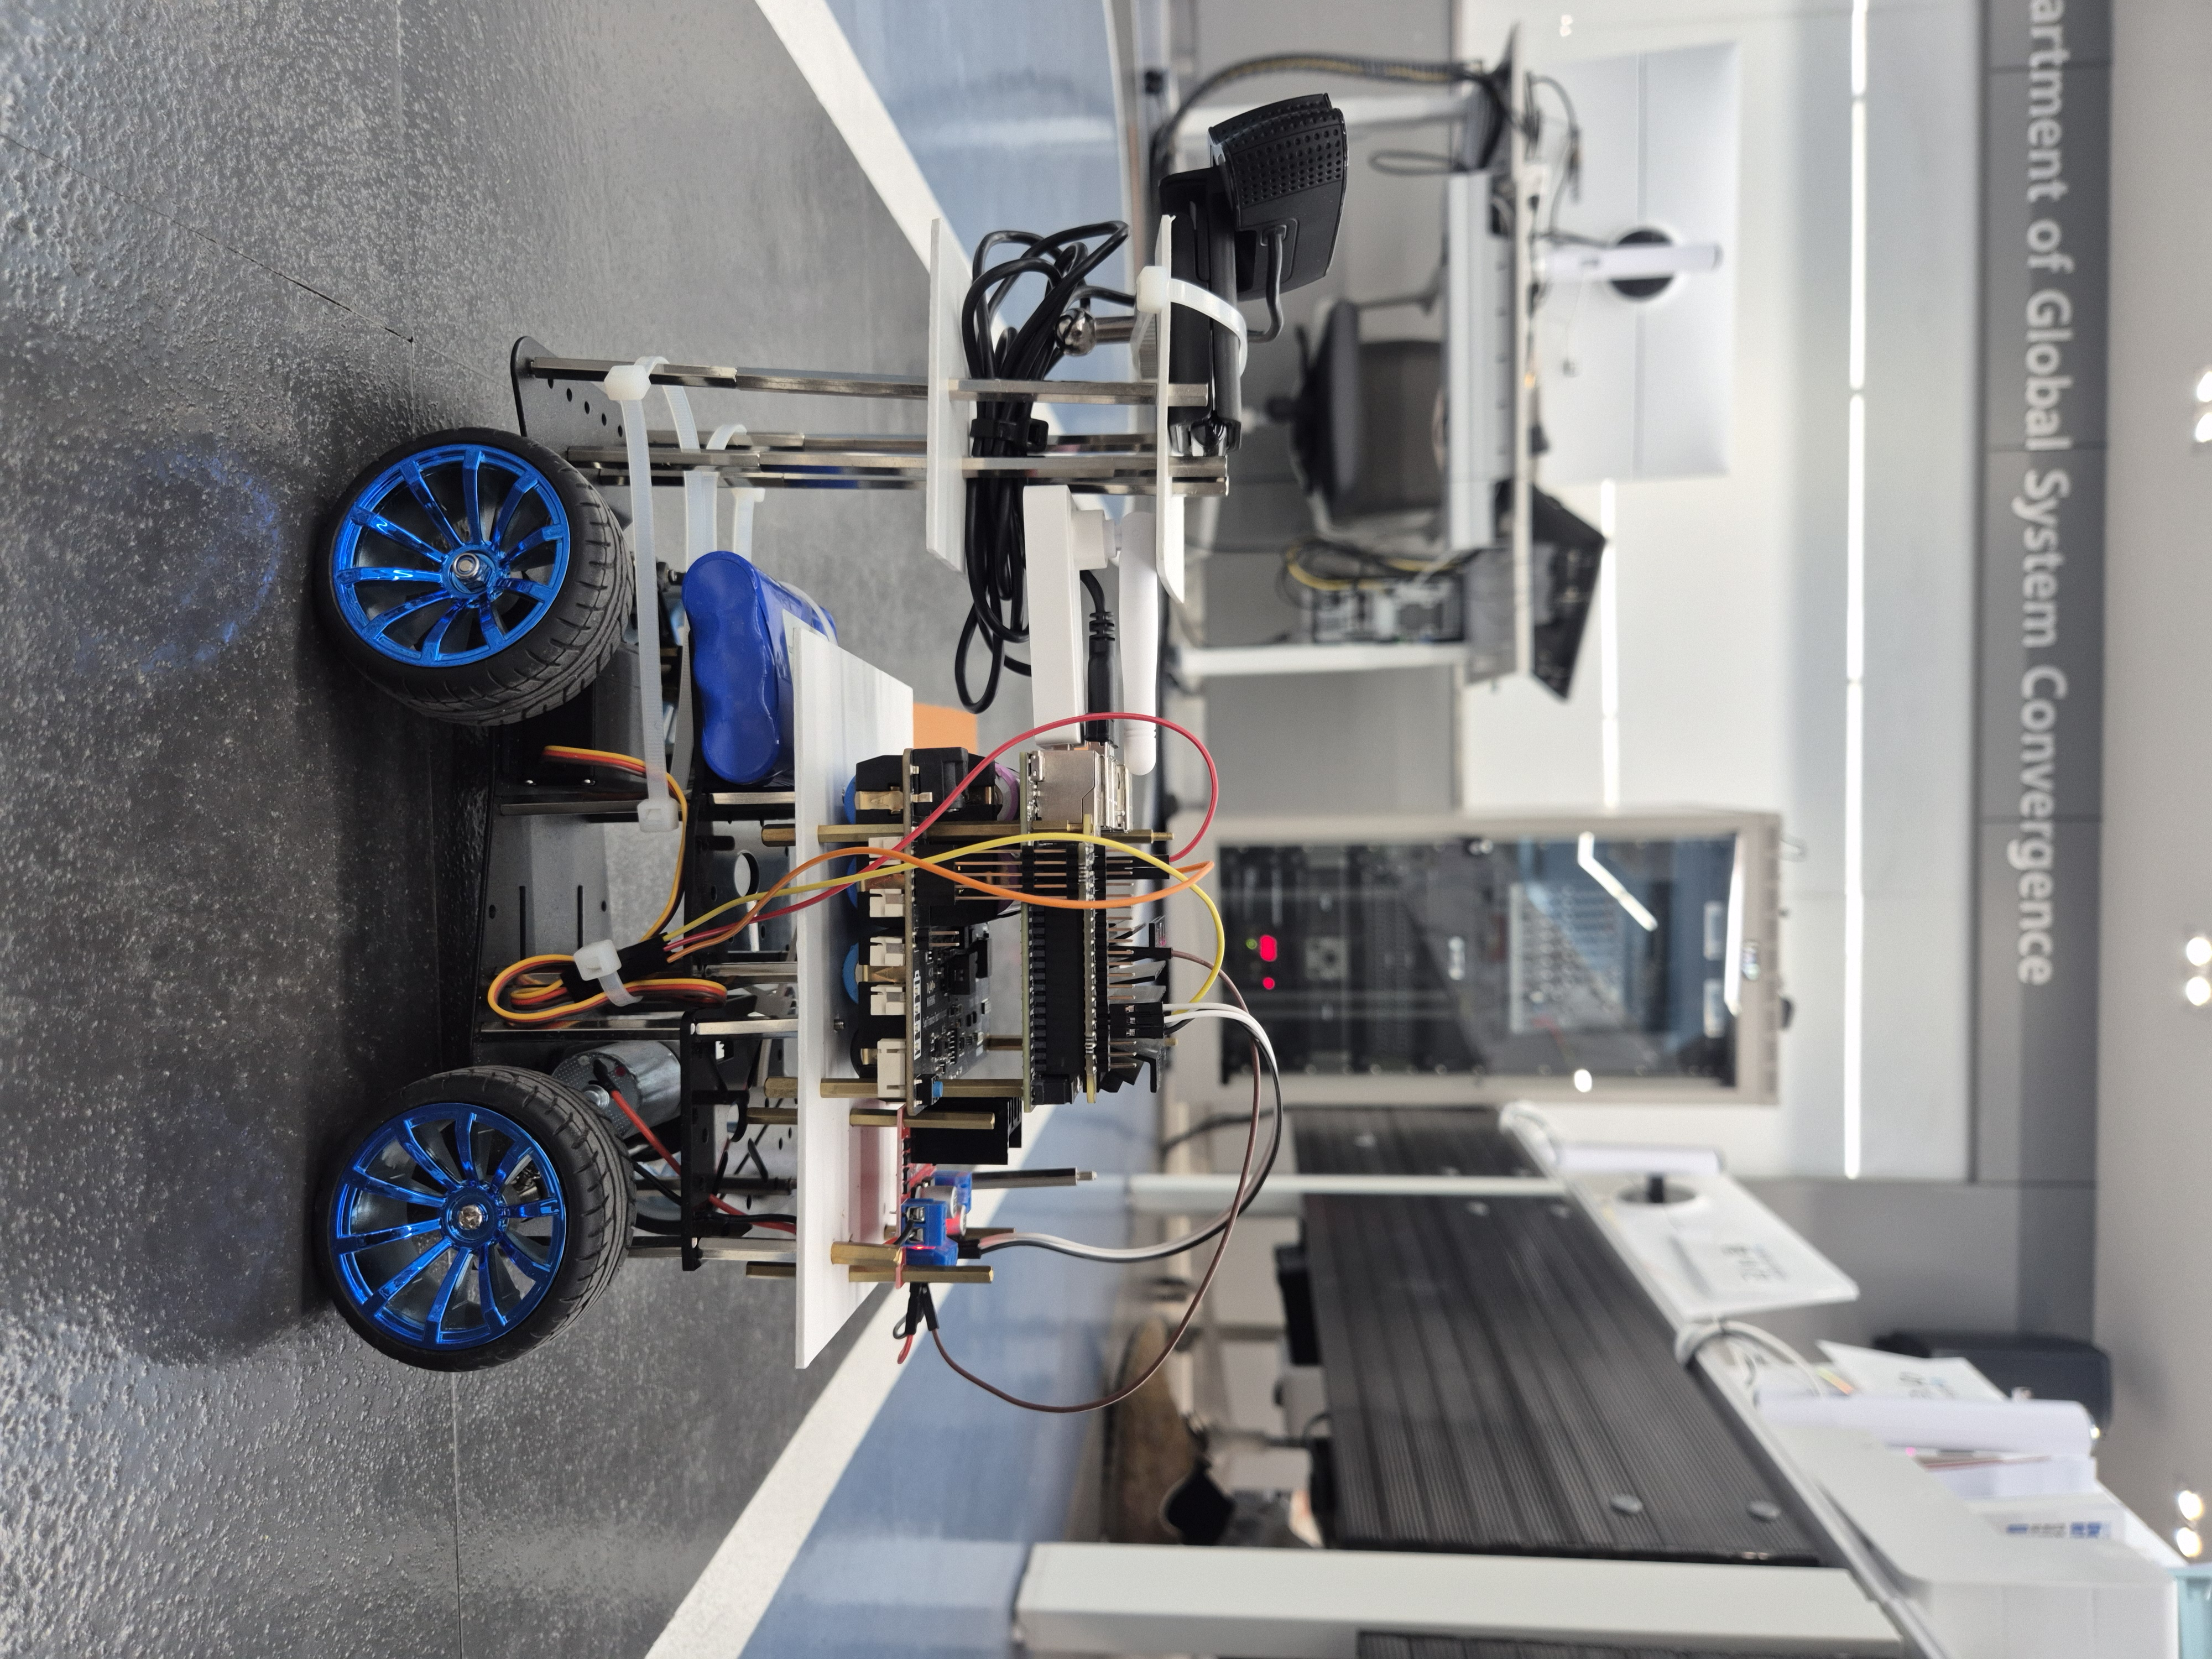
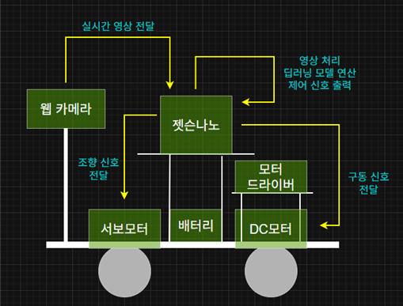
1. 하드웨어 구성 및 제작
📌 초기 구상 도식
🚗 실제 제작 결과물
• Jetson Nano 개발 보드 활용
• 카메라 모듈을 통한 전방 라인 인식
• 구동계 및 조향 장치 조립 완료
• 배터리 및 센서 안정화 작업
글로벌시스템융합과 2 / 10

Slide 3
2. 학습 프로세스 및 데이터 전략
📷
데이터 수집
Joystick 조종 & 촬영
🧠
모델 학습 (CNN)
ResNet-18 / Epoch 50+
🚗
자율 주행
실시간 제어
📊 데이터셋 분할 비율 (7 : 2 : 1)
• Train (70%): 모델 학습용
• Val (20%): 과적합 방지 및 최적 모델 저장
• Test (10%): 객관적 성능 평가용 (학습 미참여)
이 비율을 선택한 이유:
데이터가 제한적인 상황에서 모델이 학습 데이터에만 과하게 적응하는 과적합을 방지하고, 검증을 통해 최적의 모델을 저장하기 위함
학습 효과:
Test(10%)은 학습에 전혀 관여하지 않아, 실제 주행 시 예상되는 객곽전인 성능 평가가 가능함
글로벌시스템융합과 3 / 10

Slide 4
3. 학습 파라미터 최적화 전략
🚀 개선 시도 (Improved)
Epochs = 50
+ Early Stopping
학습량 증대 및 안전장치 추가
✅ Epoch 증가 이유 (장점)
충분한 학습 시간을 부여하는 Loss 값을 최소화하고
모델의 정확도를 극한으로 끌어올림
🛡️ Early Stopping 도입 이유
Epoch 증가로 인한 과적함 부작용을 방지. Validation Loss가 더 이상 개선되지 않으면 학습을 조기 종료하여 최적의 모델 보존
⚠️ 기존 코드 (Default)
Epochs = 20
제공된 기본 설정값
⚠️ 우려되는 점 (한계)
학습 횟수가 부족하여 모델이 데이터의 특징을 충분히 배우지 못하는 과소적합 발생 가능성 있음
▶
글로벌시스템융합과 4 / 10

Slide 5
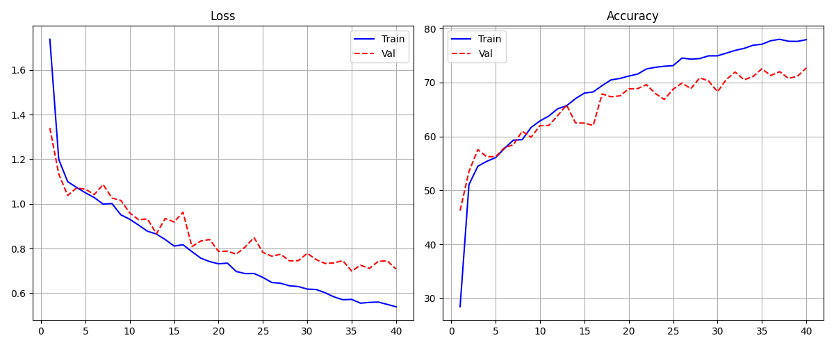
4. 학습 1회차 : 데이터 불균형의 문제
각도 (Angle) | 장수 (Count)
10도 | 3700장
40도 | 1561장
70도 | 3902장
90도 | 3204장
110도 | 2124장
140도 | 437장
170도 | 25장
토탈 (Total) | 14953장
📉 분석 결과
분할 결과 (7:2:1) Train: 10467 / Val: 2991 / Test: 1495
• 현상: 직진과 좌회전은 무난하게 수행하나, 특정 각도(우회전) 데이터 부족으로 경로를 이탈함
• 원인: 우회전 데이터 부족
• 개선 방향: 데이터 추가 확보 필요
글로벌시스템융합과 5 / 10

Slide 6
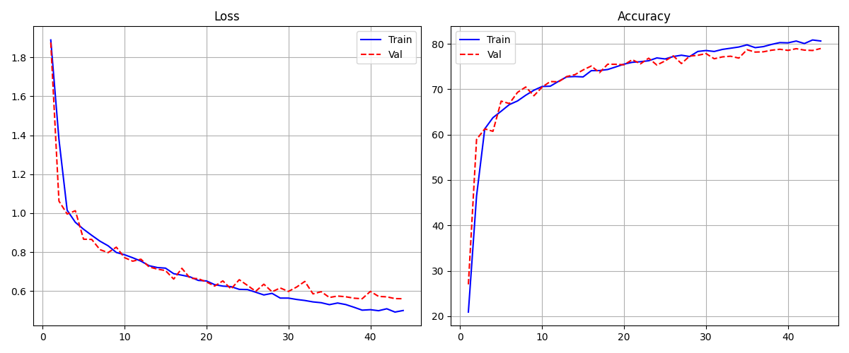
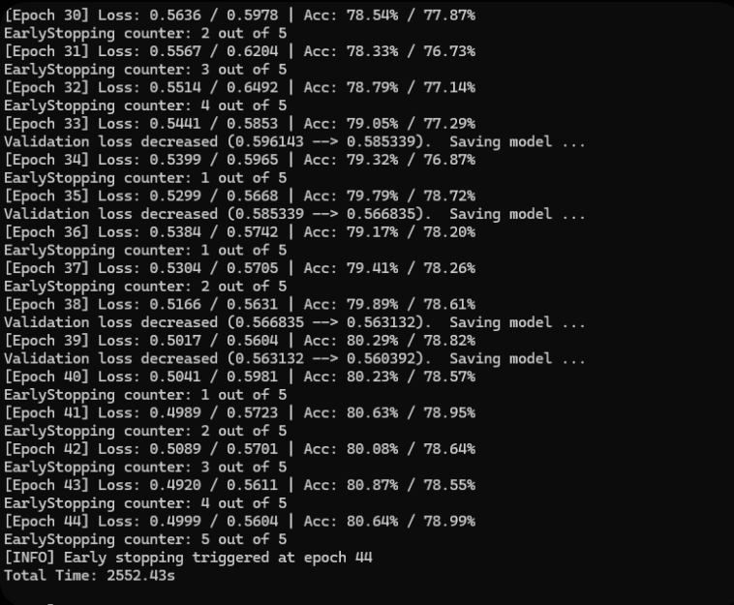
5. 학습 2회차 : 잘못된 오버샘플링
각도 (Angle) | 장수 (Count)
10도 | 3700장
40도 | 1561장
70도 | 3902장
90도 | 3204장
110도 | 6026장
140도 | 1998장
170도 | 3725장
토탈 (Total) | 24116장
📉 분석 결과
분할 결과 (7:2:1) Train: 16881 / Val: 4823 / Test: 2412
• 결과: 우회전뿐만 아니라, 기존에 잘 되던 좌회전 성능까지 하락함
• 원인: 이미지를 좌우 반전 시키면서 배경의 특징(조명, 그림자 위치)이 현실과 달려져 노이즈로 작용함
• 개선 방향: 무분별한 데이터 증강 개선 필요
글로벌시스템융합과 6 / 10

Slide 7
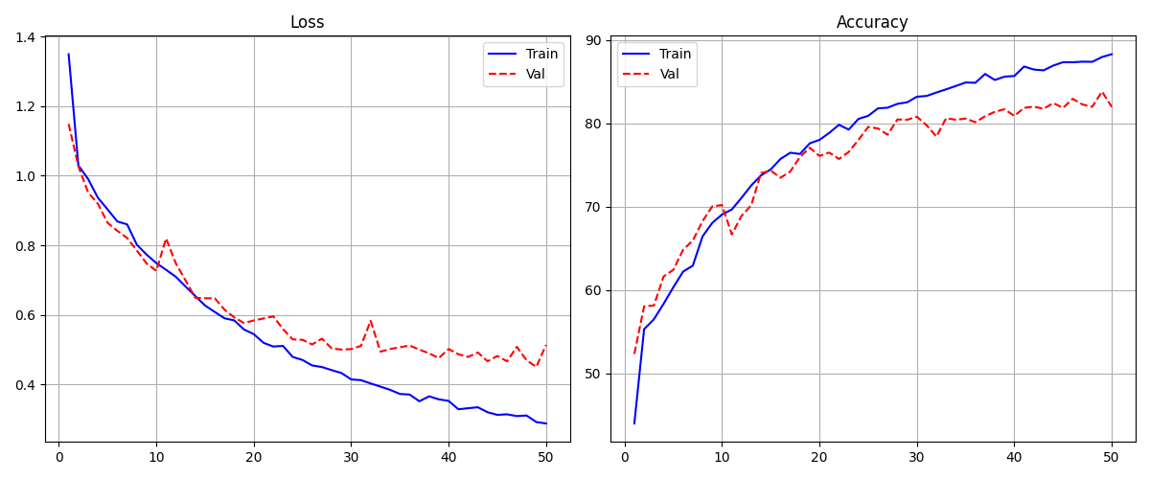
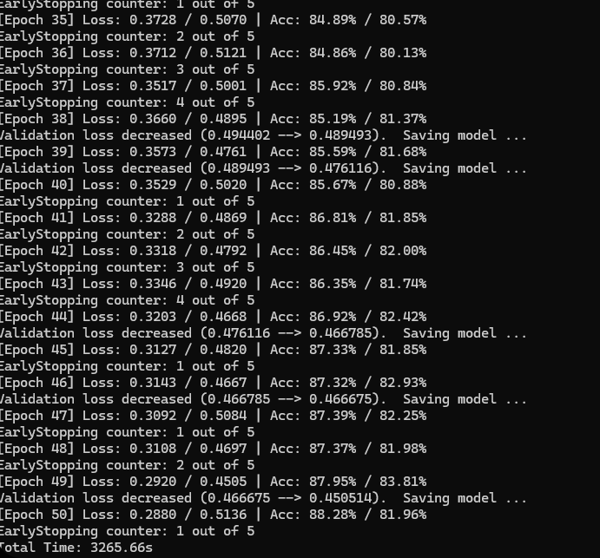
6. 학습 3회차 : 최적화 및 성공
각도 (Angle) | 장수 (Count)
10도 | 3902장
40도 | 3902장
70도 | 3902장
90도 | 3902장
110도 | 3902장
140도 | 3902장
170도 | 3902장
토탈 (Total) | 27314장
📉 분석 결과
분할 결과 (7:2:1) Train: 19120 / Val: 5463 / Test: 2731
• 결과: 좌/우회전 및 직진 모든 구간에서 안정적인 값 추론
• 성과: 데이터 불균형을 해소하여 Loss 값이 안정적으로 0.1 이하로 수렴함
• 주행: 라인 이탈 없이 부드러운 코너링으로 완주 성공
글로벌시스템융합과 7 / 10

Slide 8
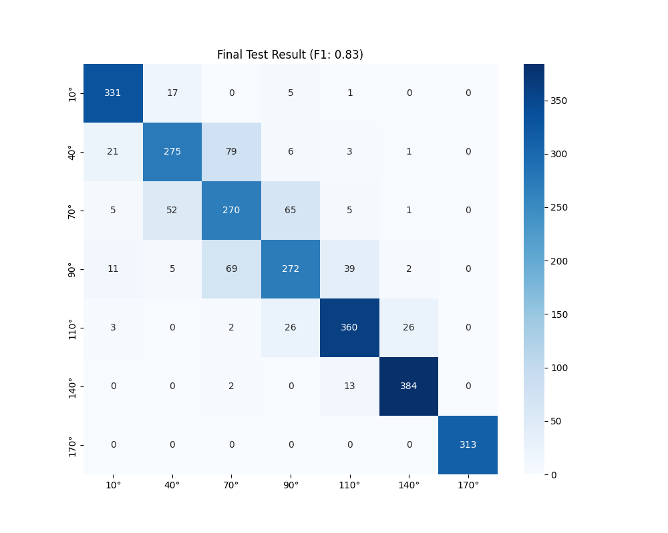
7. 성능 평가지표 및 분석
📈 성능 평가지표 (전체 데이터의 10%, 2664장)
평가 지표 (Metric) | 성능 (Score) | 의미
정확도 (Accuracy) | 82.77% | 전체 테스트 상황 중 약 83% 상황에서 올바른 조향각을 판단함
정밀도 (Precision) | 83.00% | 모델이 정답을 예측했을 때 실제로 정답이었던 확률
재현율 (Recall) | 83.00% | 실제 각도 데이터를 모델이 놓치지 않고 찾아낸 확률
F1-Score | 82.68% | 정밀도와 재현율의 조화 평균
혼동 행렬
모델 성능 요약
자율주행 모델은 최종 평가에서 82.77%의 정확도를 달성하였으며, 특히 사고 위험이 높은 급커브 구간에서 높은 인식 성능(특히 170°는 정확하게 맞춤)을 입증하여 성공적인 Lane Keeping 주행이 가능함을 확인하였음
🔍 지표 분석
글로벌시스템융합과 8 / 10

Slide 9
8. 결론 및 배운 점
💡 데이터의 '질'과 '균형'의 중요성
- 단순히 많은 양보다 클래스(각도) 간의 균형이 핵심
💡 데이터의 '질'과 '균형'의 중요성
단순히 데이터를 많이 모으는 것보다, 클래스(각도) 간의 균형을 맞추는 것이 모델 성능에 결정적인 영향을 미친다는 것을 3번의 시행착오를 통해 체득함
🔍 올바른 데이터 증강
현실 세계의 물리적 특성(조명, 배경 등)을 고려하지 않은 기계적인 데이터 증강은 오히려 모델 성능을 떨어뜨릴 수 있음을 확인함
프로젝트를 통해 AI 모델 학습의 전체 파이프라인을 경험하고,
자율 주행의 기초 원리를 성공적으로 구현
글로벌시스템융합과 9 / 10

Slide 10
감사합니다
글로벌시스템융합과 10 / 10

